Slide 1

CARTE DES VINS
L’abus d’alcool est dangereux pour la santé

Slide 2
Faites votre choix
Vins rosé Français
Champagne
Vins blanc français
Vins
Vins rouge Portugais
Alentejo
Vins Portugais Douro
Autres régions du Portugal
Vins blancs Portugais
Vins vert Portugais
Vins rosé Portugais

Slide 3
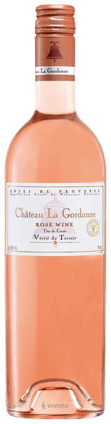
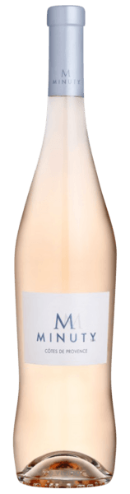
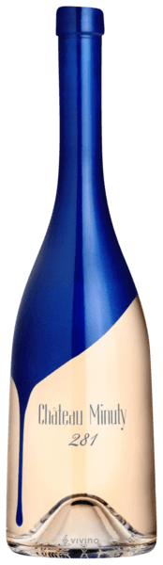
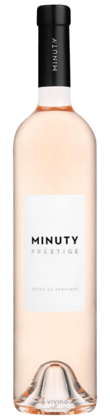
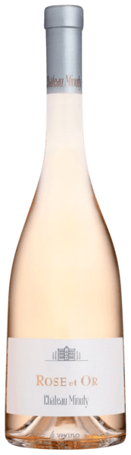
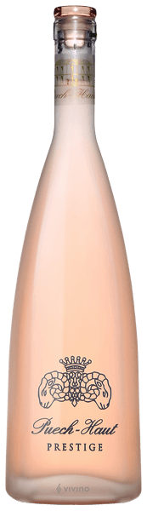

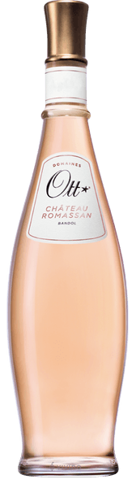
VINS ROSÉ FRANÇAIS
CHÂTEAU
LA GARDONNE
20€
CHÂTEAU
MINUTY
30€
CHÂTEAU
MINUTY 281
105€
CHÂTEAU
MINUTY PRESTIGE
45€
CHÂTEAU MINUTY
ROSE & OR
65€
CHÂTEAU PUECH
HAUT PRESTIGE
35€
DOMAINE
TERRE MISTRAL
80€
OTT CHÂTEAU
ROMASSAN
80€

Slide 4
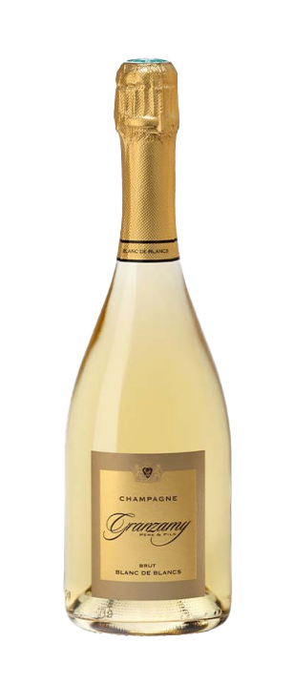
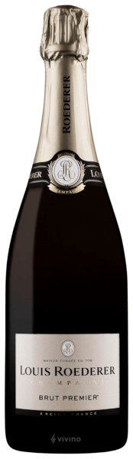
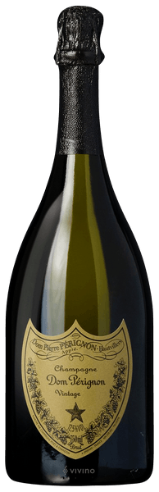
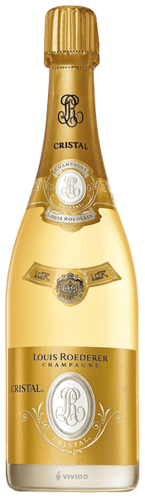
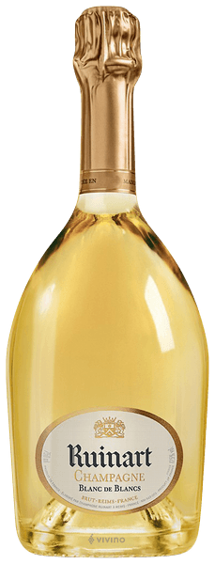
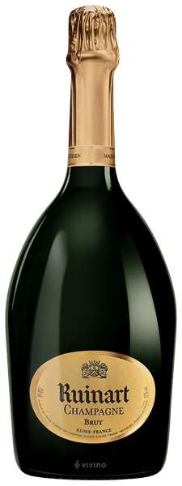
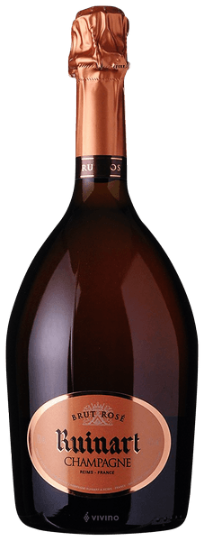
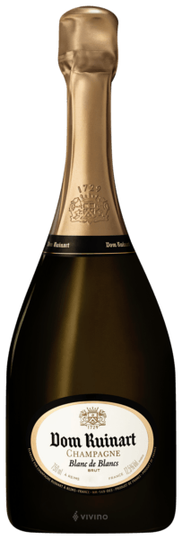
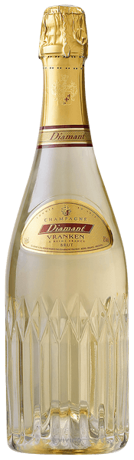
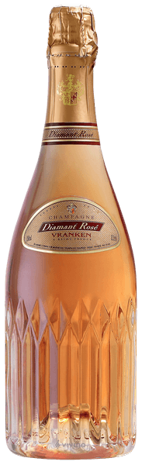
CHAMPAGNE
DOM PERIGNON
Année 2009
300€
GRANZAMY
BLANC DE BLANCS
70€
LOUIS ROEDERER
BRUT
70€
LOUIS ROEDERER
CRISTAL
Année 2008
300€
RUINART
BLANC DE BLANCS
120€
RUINART
BLANC DE BLANCS 3L
800€
RUINART BRUT
80€
RUINART ROSÉ
120€
RUINART,
DOM RUINART
Année 2007
280€
VRANKEN
DIAMANT
70€
VRANKEN
ROSÉ
75€

Slide 5
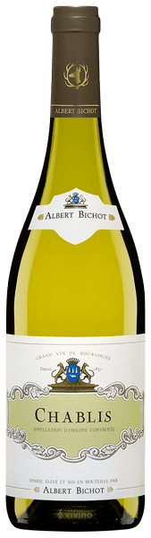
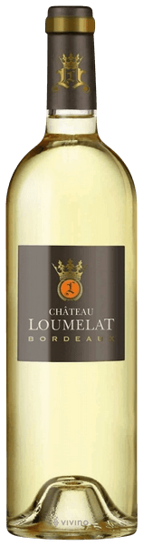
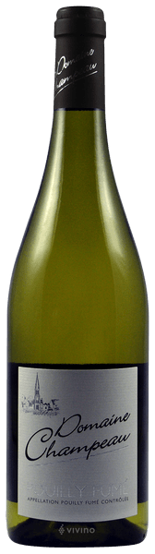
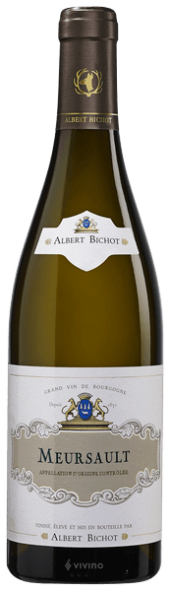
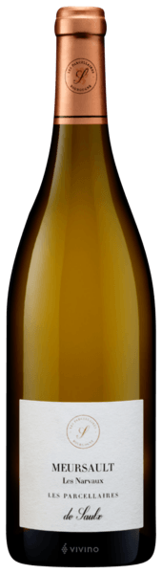
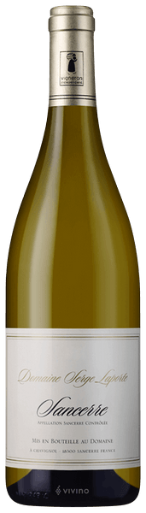
VINS BLANC FRANÇAIS
CHABLIS
ALBERT BICHOT
40€
CHÂTEAU
LOUMELAT
20€
DOMAINE CHAMPEAU
POUILLY FUMÉ
40€
MEURSAULT,
ALBERT PICHOT
120€
MEURSAULT,
LES PARCELLAIRES
150€
SANCERRE
LA PORTE
40€

Slide 6
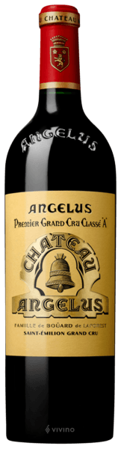
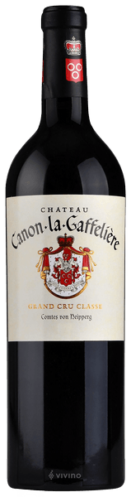
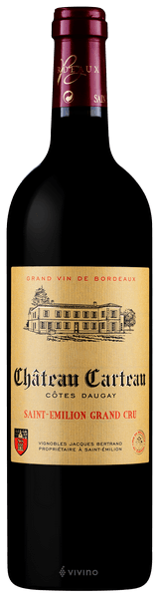
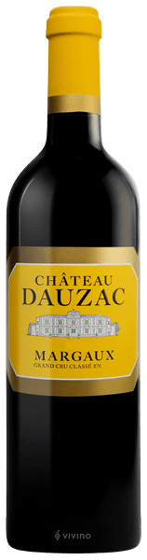
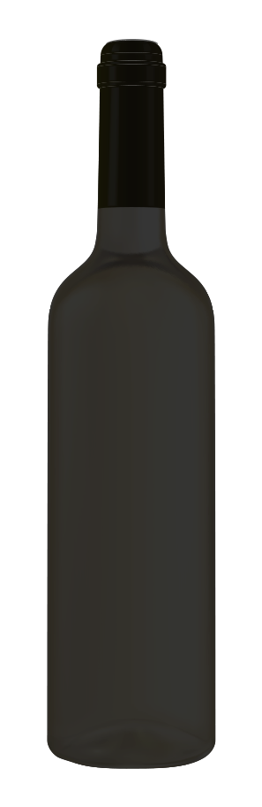
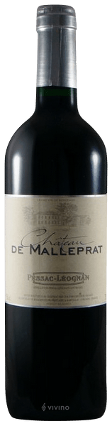
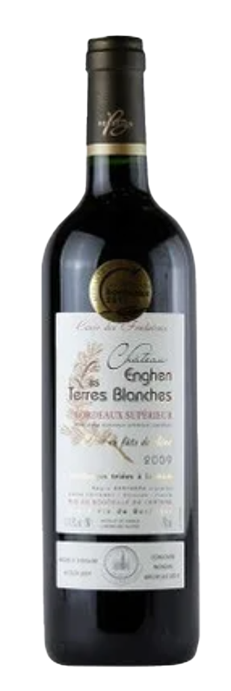
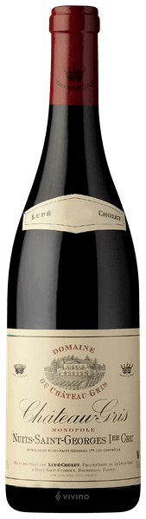
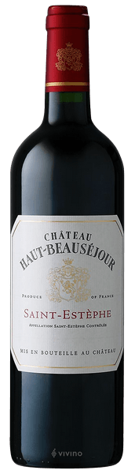
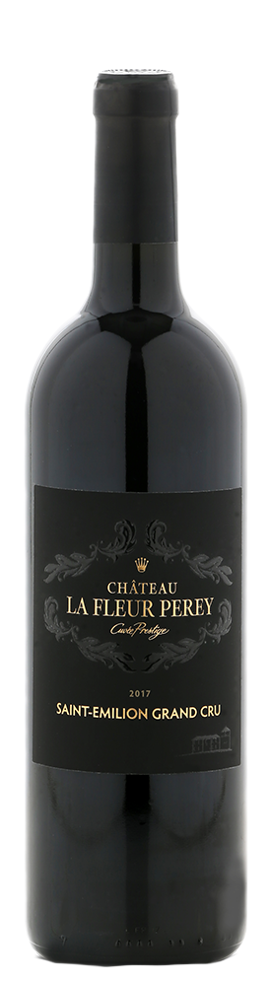
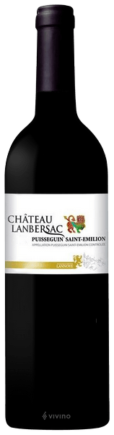
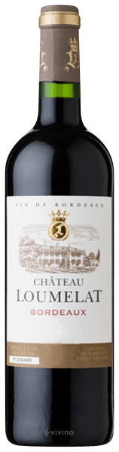
VINS
CHÂTEAU
ANGELUS
Année 2013
900€
Bordeaux
CHÂTEAU
LA GAFFELIERE
Année 2017
430€
Bordeaux
CHÂTEAU
SAINT ÉMILION
Année 2016
45€
Bordeaux
CHÂTEAU
DAUZAC MARGAUX
Année 2011
110€
Bordeaux
CHÂTEAU DE
MALLEPART, BATARD
Année 2010
70€
Bordeaux
CHÂTEAU DE MALLEPART 3L
Année 2009
250€
Bordeaux
CHÂTEAU ENGHEN
LES TERRES BLANCHES
Année 2015
20€
Bordeaux
CHÂTEAU GRIS NUIT ST GEORGES
1er CRUS
Année 2016
120€
Bourgogne
CHÂTEAU HAUT BEAUSEJOUR
SAINT ESTÈPHE
Année 2013
58€
Bordeaux
CHÂTEAU LA FLEUR PEREY
SAINT ÉMILION
Année 2014
35€
Bordeaux
CHÂTEAU LANBERSAC
PUISSEGUIN
Année 2012
40€
Bordeaux
CHÂTEAU
LOUMELAT
Année 2015
20€
Bordeaux

Slide 7
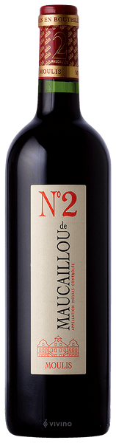
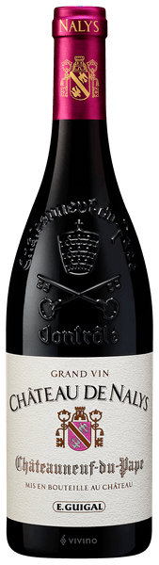
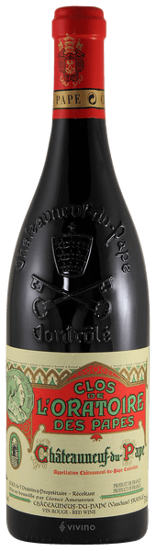
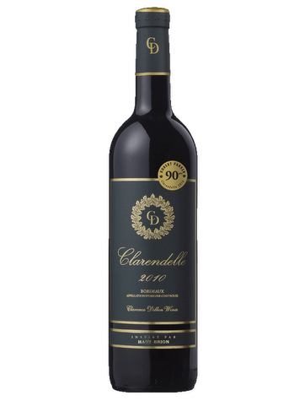
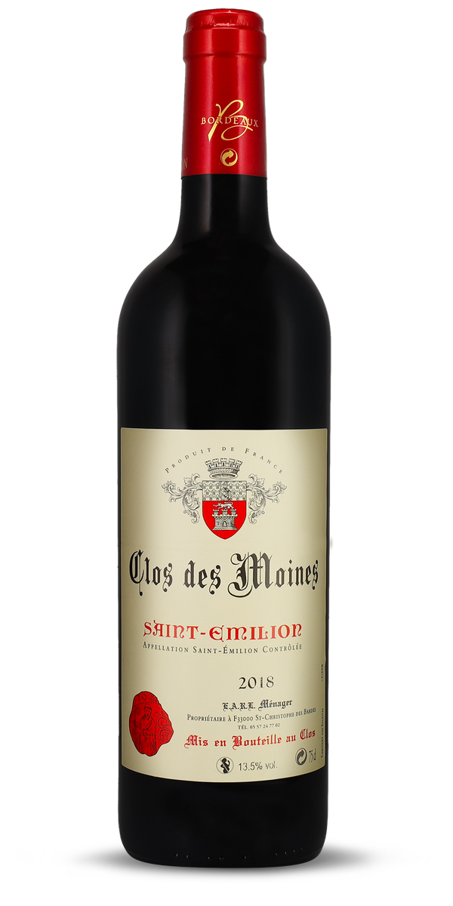
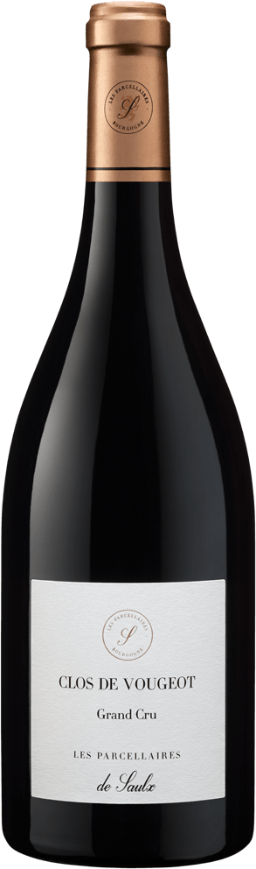
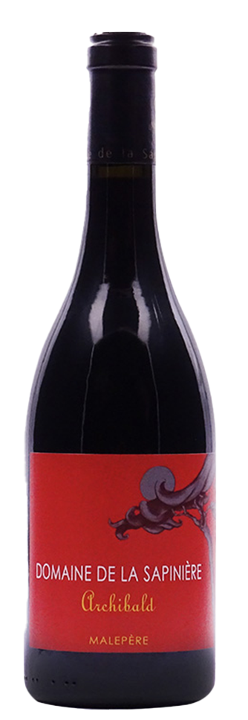
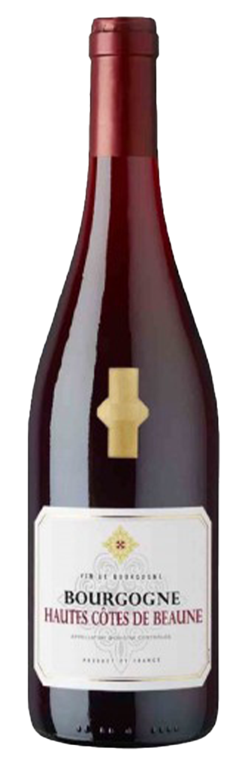
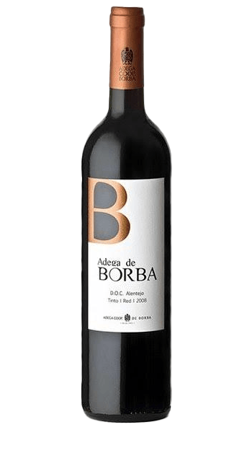
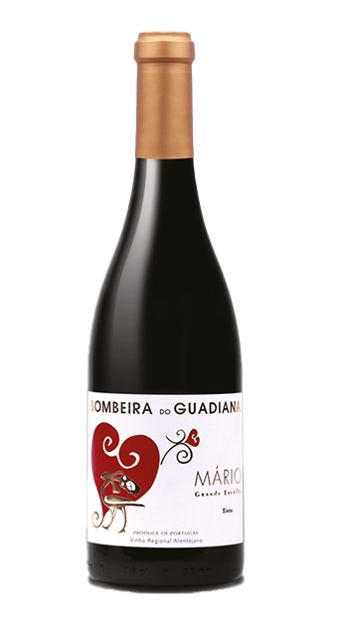
VINS
CHÂTEAU
MACAILLOU
N°2
Année 2016
50€
Bordeaux
CHÂTEAU NEUF
DU PAPE
CHÂTEAU DE NALYS
Année 2015
150€
Cote du Rhône
CHÂTEAU NEUF DU PAPE
CLOS DE L’ORATOIRE
Année 2020
160€
Cote du Rhône
CLARENDELLE
HAUT BRION
Année 2011
38€
Bordeaux
CLARENDELLE
HAUT BRION 5L
Année 2016
350€
Bordeaux
CLOS DES MOINES
SAINT ÉMILION
Année 2015
35€
Bordeaux
CLOS DE VOUGEOT
LES PARCELLAIRES
Année 2015
550€
Bourgogne
DOMAINE DE LA SAPINIÈRE
ARCHIBALD
Année 2011
40€
Bordeaux
HAUTE CÔTE
DE BEAUMES
Année 2019
40€
Bourgogne
ADEGA DE
BORBA
Année 2019
20€
ADEGA DE
BORBA
Année 2018
35€
BOMBEIRA DO
GUADIANA MARIO
Année 2012
55€

Slide 8
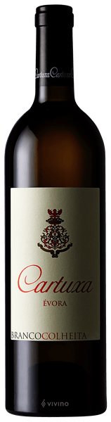
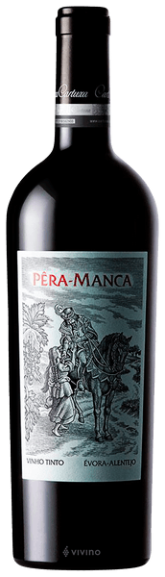
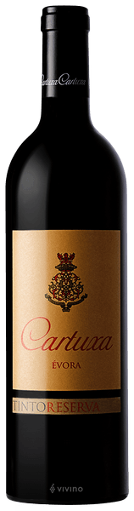
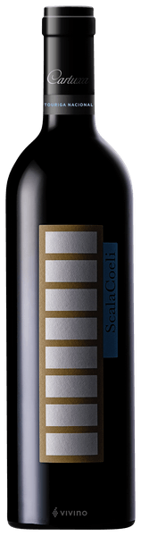
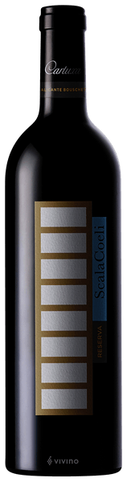



VINS ROUGE PORTUGAIS
CARTUXA
COLHEITA
Année 2016
50€
CARTUXA
PÊRA MANCA
Année 2005
700€
CARTUXA
PÊRA MANCA
Année 2008
600€
CARTUXA
PÊRA MANCA
Année 2014
550€
CARTUXA
PÊRA MANCA
Année 2011
600€
CARTUXA
PÊRA MANCA
Année 2013
500€
CARTUXA
RESERVA
Année 2015
80€
CARTUXA
SCALA COELI
Année 2014
120€
CARTUXA SCALA
COELI RESERVA
Année 2013
150€
CORTES DE
CIMA
Année 2014
30€
CORTES DE CIMA INCOGNITO
Année 2014
160€
ESPORAO PRIVATE SELECTION 1,5L
Année 2012
220€

Slide 9











VINS ROUGE PORTUGAIS
ESPORAO, CANTO DO ZE CRUZ
Année 2014
55€
ESPORAO,
MONTE VELHO
Année ----
22€
ESPORAO, PRIVATE
SELECTION
Année 2014
150€
ESPORAO, QUINTA DOS MURCAS VV47
Année 2013
150€
ESPORAO
RESERVA
Année 2018
35€
ESPORAO
TORRE
Année 2011
400€
ESPORAO
TORRE 1,5L
Année 2011
990€
ESPORAO
VINHA DE TALHA
Année 2018
55€
ESPORAO
VINHA DO BADECO
Année 2014
55€
GLORIA
REYNOLDS
Année 2007
150€
HERDADE DA BOMBEIRA
Année 2017
25€
HERDADE DE
MAROTEIRA
CEM REIS
Année 2018
110€

Slide 10









VINS ROUGE PORTUGAIS
HERDADE DA MAROTEIRA
CEM REIS 1,5L
Année 2018
240€
HERDADE DA MAROTEIRA
DEZ TOSTOES
Année 2017
40€
HERDADE DA MAROTEIRA
MIL REIS
Année 2019
450€
HERDADE DO ARREPIADO
Année 2016
60€
HERDADE DO ARREPIADO AMMA
Année 2015
220€
HERDADE DO ARREPIADO BRETT
Année 2016
55€
HERDADE DO
MOUCHAO
Année 2014
80€
HERDADE DO
MOUCHAO 3L
Année 2007
550€
HERDADE DO
MOUCHAO
DOM RAFAEL
Année 2016
30€
HERDADE DO
MOUCHAO
PONTE
Année 2015
45€
HERDADE DO
MOUCHAO
TONEL 3-4
Année 2008
350€
HERDADE DO
MOUCHAO
TONEL 3-4
Année 2013
320€

Slide 11












VINS ROUGE PORTUGAIS
HERDADE
DO PESO
COLHEITA
Année 2014
25€
HERDADE
DO PESO
ICONE
Année 2014
150€
HERDADE
DO PESO
RESERVA
Année 2013
55€
HERDADE
DO PESO
TRINCA BOLOTAS
Année 2019
25€
HERDADE DO
PESO
VINHA DO MONTE
Année 2015
22€
HERDADE
DOS GROUS
Année 2012
110€
JULIO B BASTOS
Année 2014
180€
MARCOLINO
SEBO 17
GRANDE RESERVA
Année 2017
170€
MARQUES
DE BORBA
Année 2015
120€
MONTARIA
20€
MONTARIA GRANDE
ESCOLHA
Année 2013
40€
MONTE DOS CABAÇOS, COLHEITA
Année 2010
30€

Slide 12











VINS ROUGE PORTUGAIS
MONTE DOS CABAÇOS,
MARGARIDA
Année 2010
45€
QUINTA DO
CARMO
Année 2016
50€
QUINTA DO
CARMO
DOM MARTINHO
25€
QUINTA DO CARMO
RESERVA
Année 2012
90€
REGUENGOS
18€
TAPADA DE
COELHEIROS
VINHA DO TA
Année 2010
90€
TAPADA DE COELHEIROS
GARRAFEIRA 3
Année 2003
550€
TAPADA DE
COELHEIROS
GARRAFEIRA
Année 2012
130€
TAPADA DE
VILLAR RESERVA
Année 2010
75€
TAPADA DO
CHAVES RESERVA
Année 2014
300€
TAPADA DO CHAVES,
VINHAS VELHAS
Année 2013
250€
TIAGO CABAÇO
VINHAS VELHAS
Année 2016
30€

Slide 13



VINS ROUGE PORTUGAIS
TIAGO CABAÇO
BLOG 13
Année 2013
80€
TIAGO CABAÇO
BLOG 13 ALICANTE BOUSCHET
Année 2013
150€
TIAGO CABAÇO
BLOG 13 3L
Année 2015
499€
TIAGO CABAÇO,
BLOG 15
Année 2015
90€
TIAGO CABAÇO,
M GERAÇOES
Année 2013
350€
ADEGA DE
BORBA
Année 2019
20€
ADEGA DE
BORBA
Année 2018
35€
BOMBEIRA DO
GUADIANA MARIO
Année 2012
55€

Slide 14









VINS PORTUGAIS DOURO
ALVES DE SOUSA
ABANDONADO
Année 2017
150€
ALVES DE SOUSA
RESERVA PESSOAL
Année 2011
130€
CADAO
RESERVA
Année 2015
18€
CASA FERREIRINHA
ANTONIO ADELAIDE
FERREIRA
Année 2014
160€
CASA FERREIRINHA
BARCA VELHA
Année 2004
600€
CASA FERREIRINHA
BARCA VELHA
Année 1999
700€
CASA FERREIRINHA
BARCA VELHA
Année 2008
950€
CASA FERREIRINHA
BARCA VELHA
Année 2011
1 400€
CASA FERREIRINHA
CALLABRIGA
Année 2014
50€
CASA FERREIRINHA
ESTEVA
22€
CASA FERREIRINHA
QUINTA DA LEDA
Année 2008
950€
CASA FERREIRINHA
RESERVA ESPECIAL
Année 2009
380€

Slide 15










VINS PORTUGAIS DOURO
CASA FERREIRINHA
RESERVA ESPECIAL
Année 2007
350€
CASA FERREIRINHA
RESERVA ESPECIAL 1,5 L
Année 2007
800€
CASTELINHA
22€
CASTELINHO
ARGENTEA
Année 2008
50€
CHARAMBA
20€
CHRYSEIA
Année 2016
160€
DUAS QUINTAS
Année 2018
30€
DUAS QUINTAS
RESERVA
Année 2017
80€
DUORUM
RESERVA
Année 2012
80€
DUVALLEY GRANDE
RESERVA
Année 2012
90€
KASKUS 18
Année 2011
70€
MONTES ERMOS
GRANDE RESERVA
Année 2017
40€

Slide 16










VINS PORTUGAIS DOURO
MONTES ERMOS
RESERVA
25€
NIEPORT
BATUTA
Année 2014
170€
NIEPORT
CHARME
Année 2015
160€
NIEPORT
REDOMA
Année 2017
70€
PINTAS
CHARACTER
Année 2013
70€
PORCA DE
MURÇA RESERVA
25€
QUINTA DA BOA VISTA
RESERVA
Année 2016
90€
QUINTA DA BOA VISTA
RESERVA 1,5L
Année 2017
200€
QUINTA DA BOA VISTA DO
ORATORIO
Année 2016
190€
QUINTA DA BOA VISTA DO
ORATORIO 1,5L
Année 2017
420€
QUINTA DA BOA VISTA, VINHA
DO UJO
Année 2015
190€
QUINTA DA GAIVOSA
Année 2017
110€

Slide 17












VINS PORTUGAIS DOURO
QUINTA DA GAIVOSA; VINHA
DO LORDELO
Année 2016
120€
QUINTA DA PACHECA 18L
Année 2015
XXX€
QUINTA DA PACHECA GRANDE RESERVA
Année 2014
60€
QUINTA DA PACHECA VALE
DE ABRAO
Année 2015
170€
QUINTA DA PACHECA VINHAS VELHAS
Année 2014
35€
QUINTA DA ROMANEIRA RESERVA
Année 2016
80€
QUINTA DAS TECEDEIRAS RESERVA
Année 2017
50€
QUINTA DO
CRASTO
25€
QUINTA DO CRASTRO 1,5L
MAGNUM
60€
QUINTA DO CRASTO HONORE 1,5L
Année 2015
1 800€
QUINTA DO
CRASTO
SUPERIOR
Année 2016
35€
QUINTA DO
CRASTO TINTA RORIZ
Année 2014
140€

Slide 18






VINS PORTUGAIS DOURO
QUINTA DO CRASTO, VINHA DA PONTE
Année 2014
300€
QUINTA DO CRASTO VINHAS VELHAS 18L MELCHIOR
Année 2015
2 200€
QUINTA DO CRASTO VINHAS VELHAS Année 2015
60€
QUINTA DO CRASTO
VINHA MARIA TEREZA
Année 2013
350€
QUINTA DO
MONTE XISTO
Année 2017
160€
QUINTA DO
MONTE XISTO
ORBITA
Année 2019
70€
QUINTA DO
MONTE XISTO
ORIENTE
Année 2019
120€
QUINTA DO
VALE MEAO
Année 2015
220€
QUINTA DO
VALE MEAO
Année 2010
300€
QUINTA DO
VALE MEAO
Année 2011
500€
QUINTA DO
VALE MEAO
Année 2017
300€
QUINTA DO
VALE MEAO
Année 2016
250€

Slide 19







VINS PORTUGAIS DOURO
QUINTA DO
VALE MEAO 1,5L
Année 2018
500€
QUINTA DO
VALE MEAO
MEANDRO
Année 2015
30€
QUINTA DO VALE MEAO MONTE CABECO VERMELHO
Année 2015
90€
QUINTA DO VALE MEAO MONTE CABECO VERMELHO
Année 2019
180€
QUINTA DO VALE MEAO CASA DAS MAQUINAS
Année 2015
90€
QUINTA DO
VALLADO 12L
Année 2017
900€
QUINTA DO
VALLADO 18L
Année 2014
900€
QUINTA DO
VALLADO 5L
Année 2014
900€
QUINTA DO
VALLADO 9L
Année 2015
900€
QUINTA DO
VALLADO ADELAIDE
Année 2014
450€
QUINTA DO
VALLADO RESERVA 18L
Année 2014
2 200€
QUINTA DO
VALLADO SUPERIOR
Année 2017
35€

Slide 20











VINS PORTUGAIS DOURO
QUINTA DO VALLEGRE VINHA DA COROA
Année 2018
100€
QUINTA DO
VALLEGRE GRANDE RESERVA
Année 2017
60€
QUINTA DO VESUVIO
Année 2018
140€
QUINTA DONA MAFALDA VINHAS VELHAS
Année 2016
55€
QUINTA NOVA
ARTERNUS
Année 2019
450€
QUINTA NOVA MIRABILIS GRANDE RESERVA
Année 2019
400€
QUINTA VALE D’ALDEIA GRANDE RESERVA
Année 2014
70€
QUINTA VALE DONA MARIA
Année 2015
90€
QUINTA VALE DONA MARIA 9L
Année 2015
XXX€
QUINTA VALE DONA MARIA VINHA DA FRANCSICA
Année 2015
150€
VALE DONA
MARIA RUFO
Année 2015
25€
VALE DONA
MARIA VINHA
DO RIO
Année 2015
300€

Slide 21



VINS PORTUGAIS DOURO
QUINTA VALE DONA MARIA
VVV VALLEYS
Année 2015
55€
QUINTA DA FRANCISCA GRANDE RESERVA
Année 2018
170€
SOGRAPE
LEGADO
Année 2012
450€

Slide 22


AUTRES REGIONS DU PORTUGAL
TRAZ OS MONTES
ROMANO CUNHA
Année 2011
110€
QUINTA DO
VALLEGRE GRANDE RESERVA
Année 2017
60€
VALLE PRADINHOS
GRANDE RESERVA
Année 2016
30€
VALLE PRADINHOS
GRANDE RESERVA
Année 2012
70€

Slide 23





AUTRES REGIONS DU PORTUGAL
DAO
QUINTA DOS CARVALHAIS, DAO DUQUE DE VISEU
22€
QUINTA DOS CARVALHAIS RESERVA
Année 2011
50€
QUINTA DOS CARVALHAIS
UNICO
Année 2015
160€
TITULAR
RESERVA
Année 2014
30€
TITULAR TOURIGA NACIONAL
50€

Slide 24


AUTRES REGIONS DU PORTUGAL
SETUBAL
PALACIO DA
BACALHOA
Année 2013
120€
QUINTA DA
BACALHOA
Année 2015
49€

Slide 25




AUTRES REGIONS DU PORTUGAL
BAIRRADA
COLINAS DE SAO LOURENCO PRINCIPAL GRANDE
RESERVA
Année 2012
300€
FOLLIES TOURIGA
NATIONAL
Année 2015
35€
GRANDE FOLLIES
Année 2011
70€
LOPO DE FREITAS
Année 2010
50€

Slide 26









VINS BLANCS PORTUGAIS
ARREPIADO
COLLECTION
DOURO
35€
ESPORAO
RESERVA
DOURO
35€
GRAMBEIRA
DOURO
30€
JOAO PIRES
SETUBAL
25€
MONTE VELHO
ALENTEJO
20€
MONTE VELHO 37,5CL
ALENTEJO
12€
MONTES ERMOS
DOURO
25€
PERA MANCA
ALENTEJO
99€
PLANALTO RESERVA
DOURO
20€
QUINTA DA PECHECA 37,5CL
DOURO
11€
QUINTA DO CRASTO
DOURO
25€
QUINTA DO CRASTO SUPERIOR
DOURO
35€

Slide 27




VINS BLANCS PORTUGAIS
QUINTA DO VALLEGRE
MOSCATEL GALECO
DOURO
25€
QUINTA DO VALLEGRE RESERVA ESPECIAL
DOURO
50€
QUINTA VALE D’ALDEIA GRANDE RESERVA
DOURO
70€
QUINTA VALE DONA MARIA VINHA MARTIM
DOURO
150€
VALLE PRADINHOS
DOUROS
40€

Slide 28








VINS VERT PORTUGAIS
ADEGA DE MONÇAO
ALVARINHO DEU LA
28€
ADEGA DE MONÇAO
MURALHAS
22€
ADEGA DE MONÇAO
MURALHAS 37,5L
14€
ANSELMO MENDES MUROS DE MELGAÇO
45€
ANSELMO MENDES
PARCELA UNICA
70€
CASAL GARCIA
18€
CASAL GARCIA 37,5CL
13€
PALACIO DA
BREJOEIRA
ALVARINHO
48€
AVELEDA
18€
SOLAR DE SERRADE
ALVARINHO
28€

Slide 29







VINS ROSÉ PORTUGAIS
COLOSSAL
RESERVA
25€
LANCERS
20€
MATEUS
23€
QUINTA NOVA DE NOSSA SENHORA DO CARNO
45€
RABO
DE GALA
20€
TITULAR
COLHEITA
22€
VALLE
PRADINHOS
30€

